Slide 2
Les sites sur lesquels proviennent
les images ne reflètent pas nécessairement
nos idées, nos valeurs, notre philosophie ,
nos convictions ou notre théologie…
Les liens apparaissant sur ce diaporama sont inscrits
par respect des sources…

Slide 3
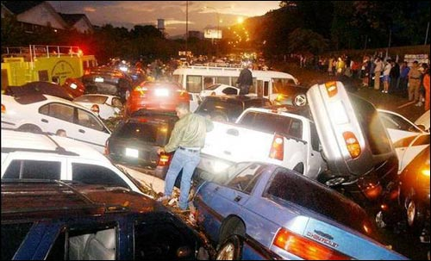
http://jlhuss.blog.lemonde.fr/2005/06/12/2005_06_carambolage_/

Slide 4
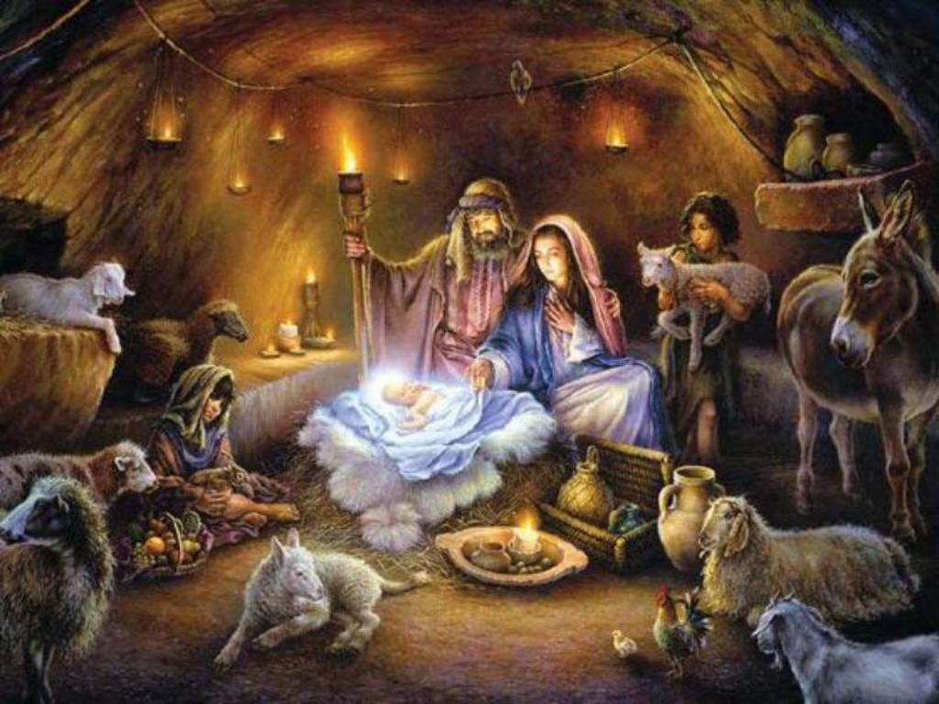
NOEL, fête de l’espoir et de l’amour pour l’humanité…

Slide 5
Les prophéties
La nativité
Que serait le Québec sans la venue de Jésus-Christ?
Le sens de sa venue pour
Gilles Proulx
Pierre Verville
Denise Bombardier
Des milliers de Québécois…
SOMMAIRE

Slide 6
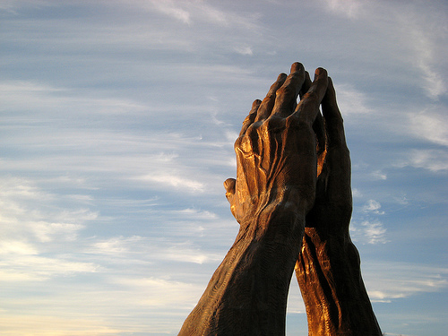
http://impdfilipinas.blogspot.com/2010/11/overcoming-your-problems.html
PRIONS

Slide 7
1. LES PROPHÉTIES

Slide 8
12 principales prophéties :
Il serait un descendant de David (2 Samuel 7:4-5,12-13; 1 Chroniques 17:11-14; Psaume 132:11; Luc 1:32-33,67-69, Actes 2:29-30, Matthieu 1:17; Romains 1:3)
Il serait né à Bethléem (Michée 5:2; Matthieu 2:4-6; Jean 7:42)
Il serait né d'une vierge (Esaïe 7:14; Matthieu 1:20-23, Galates 4:4)
Il irait en Egypte et retourner à la terre d'Israël. (Osée 11:1; Matthieu 2:13-15)
http://jesus-is-the-way.com/FirstComing.html

Slide 9
12 principales prophéties (suite)
Il ne serait pas physiquement attirant (Esaïe 53:2; Psaume 22:06; Marc 6:1-3; 2:07 Philippiens)
Son message ne serait pas cru (Esaïe 53:1; Jean 12:37-38)
Ses disciples l'abandonneraient (Zacharie 13:7; Matthieu 26:31-35,56)
Il serait abandonné par Dieu (Psaume 22:1; Matthieu 27:46)
http://jesus-is-the-way.com/FirstComing.html

Slide 10
12 principales prophéties (suite)
Daniel a prédit le moment exact de sa crucifixion était connu :483 ans à partir du décret pour construire le temple, qui était d'environ 444 avant notre ère
(Daniel 9:25; Néhémie 2:1-8; 5:14)
Pas un de ses os ne seraient brisés (Psaume 34:20; Jean 19:33,36)
Il serait enterré avec les riches (Esaïe 53:9; Matthieu 27:57-60)
Il allait ressusciter des morts (Psaume 16:10; Luc 24:6,31,34; Actes 2:27-31; 13:35)
http://jesus-is-the-way.com/FirstComing.html

Slide 11
2. La nativité

Slide 12
MATTHIEU 1: 21

Slide 13
PAR LA VENUE DE JÉSUS-CHRIST, DIEU A MANIFESTÉ QU’IL AIME L’HUMANITÉ
http://www.springvilleag.com/470142.ihtml
La venue de Jésus-Chist
Révèle l’amour de Dieu pour le genre humain

Slide 14
3. DANS QUELLE CONDITION SERAIT LE QUÉBEC ?..
http://www.clker.com/clipart-fleur-de-lys-1.html

Slide 15
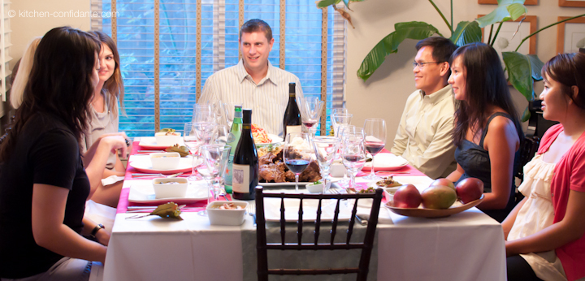
Mangeons et buvons
S’IL N’Y A
NI
DE NATIVITÉ
DIVINE NI DE Résurrection

Slide 16
LE NOMBRE DE DIVORCE Est passé de 8, 8% en 1969 à 51,9% en 2005
http://www.luvcube.com/blog/2008/10/my-crush-has-not-asked-me-out-yet.html
http://www.stat.gouv.qc.ca/donstat/societe/demographie/etat_matrm_marg/6p4.htm

Slide 17
ANTI-DÉPRESSEURS
1 québécois sur 7 prend des antidépresseurs.
.
…une des premières causes d’invalidité au travail

Slide 18
… aucune protection aucun engagement aucune certitude
NOUVELLES FORMES DESPIRITUALITÉ
http://christroi.over-blog.com/90-categorie-1180132.html

Slide 19
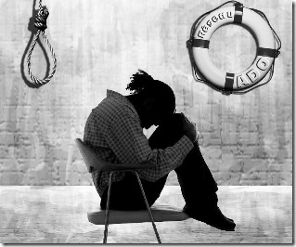
En 2009, le nombre de suicides chez les hommes s’élevait à 830, pour un taux ajusté de mortalité par suicide de 21,3 décès par 100 000 personnes. Chez les femmes, le nombre de suicides était de 233 donnant un taux ajusté de mortalité par suicide de 5,9 décès par 100 000 personnes. http://www.aqps.info/media/documents/1204_Suicide2005-2009_MAJ2011.pdf
SUICIDE AU QUÉBEC
Top 5 DU PALMAREZ
http://raymondviger.wordpress.com/2011/01/20/suicide-jeunes-statistiques-taux-depression-jeune/

Slide 20
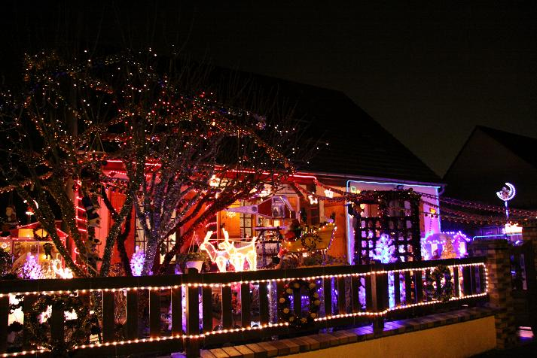
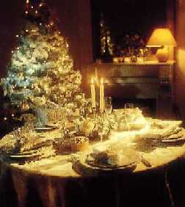
http://www.joyeux-noel.com/desserts.html
http://www.fmcradio.fr/10_les-dossiers-de-la-redaction/11712_noeumll:-illuminations-et-decorations-des-maisons_18-000-visiteurs-a-la-fete-du-sport.html
http://www.joyeux-noel.com/desserts.html

Slide 21
4. LE SENS DE SA VENUE

Slide 22
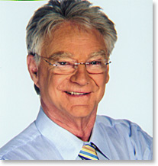
http://mikeward.ca/2007/11/ya-quel-age-gilles-proulx/
Gilles Proulx
http://fr.canoe.ca/voyages/decouvrir/destinations/archives/2011/10/20111014-102418.html
Mystique

Slide 23
«Ne serait-ce que jeter un coup d’oeil au firmament dans le désert quand vous passez une nuit dans un ancien fort de la légion… Vous vous réveillez à deux heures du matin et vous avez cette voûte éclairée…Alors ça vous mène à une réflexion. Vous devenez méditatif. Je comprends Saint-Exupéry... ou Jésus-Christ, tous ceux qui ont décidé de séjourner dans le désert et de l’aimer parce que le désert, ça parle. Ça bouge.»
http://fr.canoe.ca/voyages/decouvrir/destinations/archives/2011/10/20111014-102418.html

Slide 24
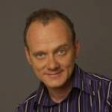
‘’Enfant, je croyais dur comme fer au Bon Dieu, à Jésus, à l’Église, tout…… je n’ai jamais cessé de croire en Dieu. Ce n’est pas parce que je me suis éloigné de la pratique de la religion catholique que j’ai cessé de croire en un Être suprême.’’
(Lapointe, Marylise (1999); Dieu dans tous ses états, p. 157-158)
Pierre Verville
http://fr.ulike.net/Pierre_Verville
Éthique

Slide 25
‘’Je crois que j’aurais de la difficulté à vivre au quotidien avec quelqu’un qui ne partage pas les mêmes valeurs et, à peu de choses près, les mêmes croyances que les miennes.
… je lui raconte ce que je connais de la vie du Christ en soulignant les valeurs de son enseignement. Je lui explique aussi qu’il existe d’autres religions, d’autres dieux, et j’essaie de lui donner le plus d’outils possible pour qu’il puisse faire ses choix un jour.’’
Propos de
… cités dans :
Lapointe, Marylise (1999); Dieu dans tous ses états, p. 161…
Pierre Verville

Slide 26
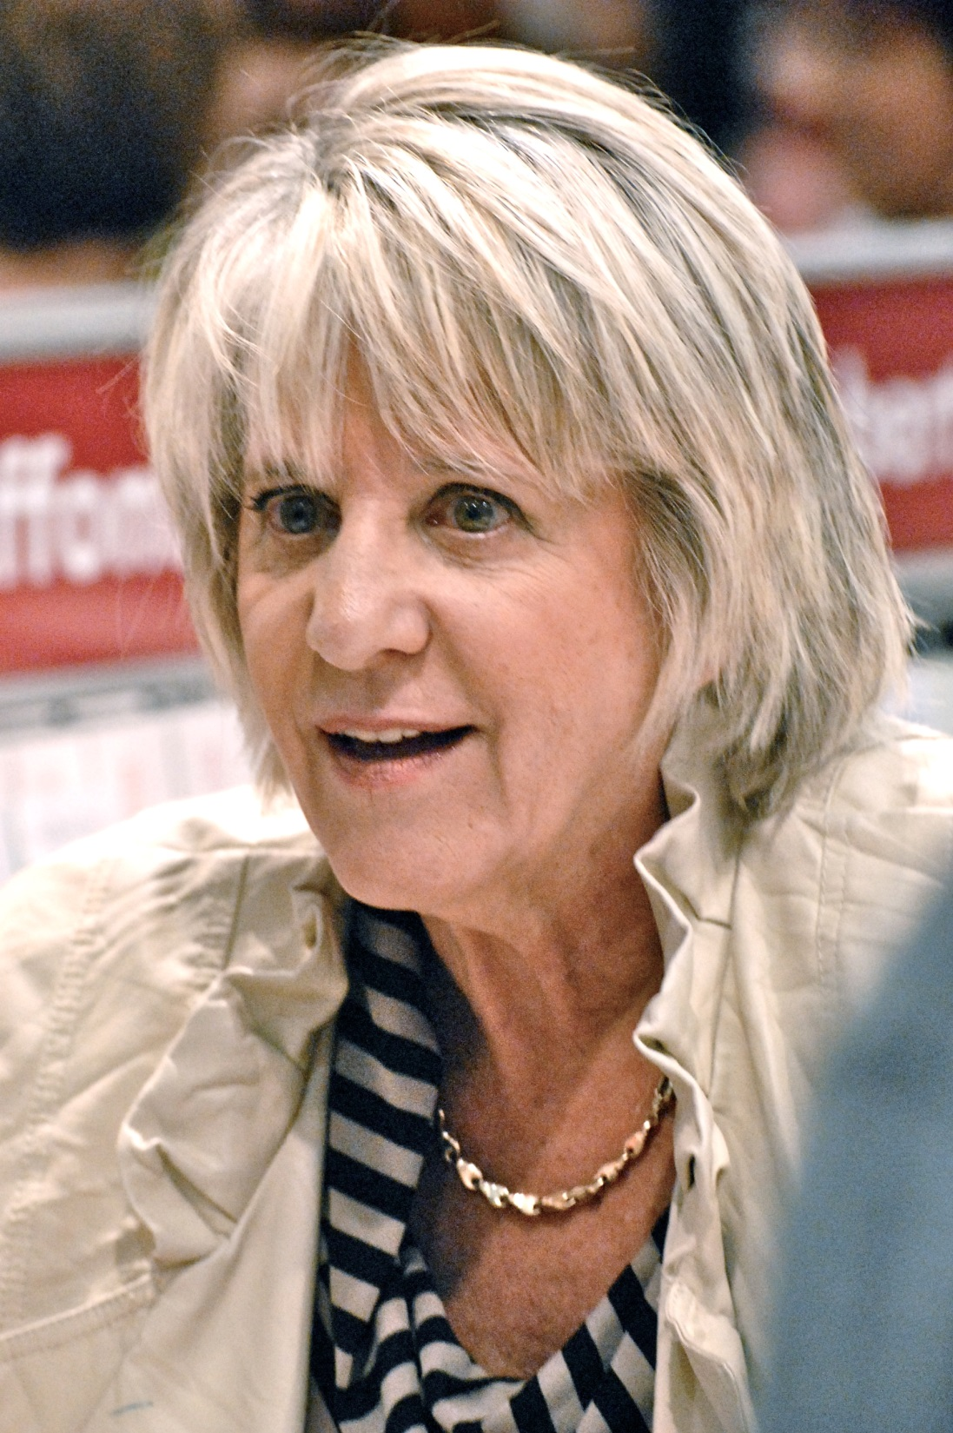
DENISE BOMBARDIER
https://upload.wikimedia.org/wikipedia/commons/9/97/Denise_Bombardier_2012-04-13.jpge
Sociologique

Slide 27
«Noël est un archaïsme pour ceux qui croient que l’homme est son propre dieu. La spiritualité avec ou sans Dieu est une dimension essentielle qui distingue l’homme de l’animal. En ce sens, l’histoire de Noël donne un sens à notre vie.»
Propos de
… cités dans :
Le Journal de Montréal
Noël: une vieille histoire»
http://www.journaldemontreal.com/2016/12/23/noel-une-vieille-histoire
Denise Bombardier

Slide 28
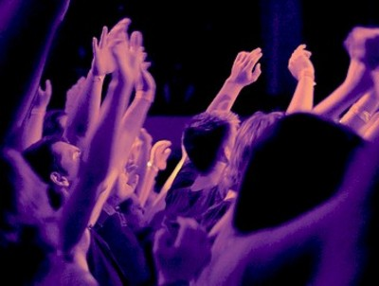
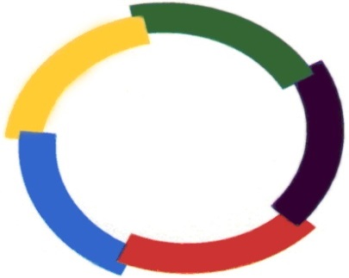
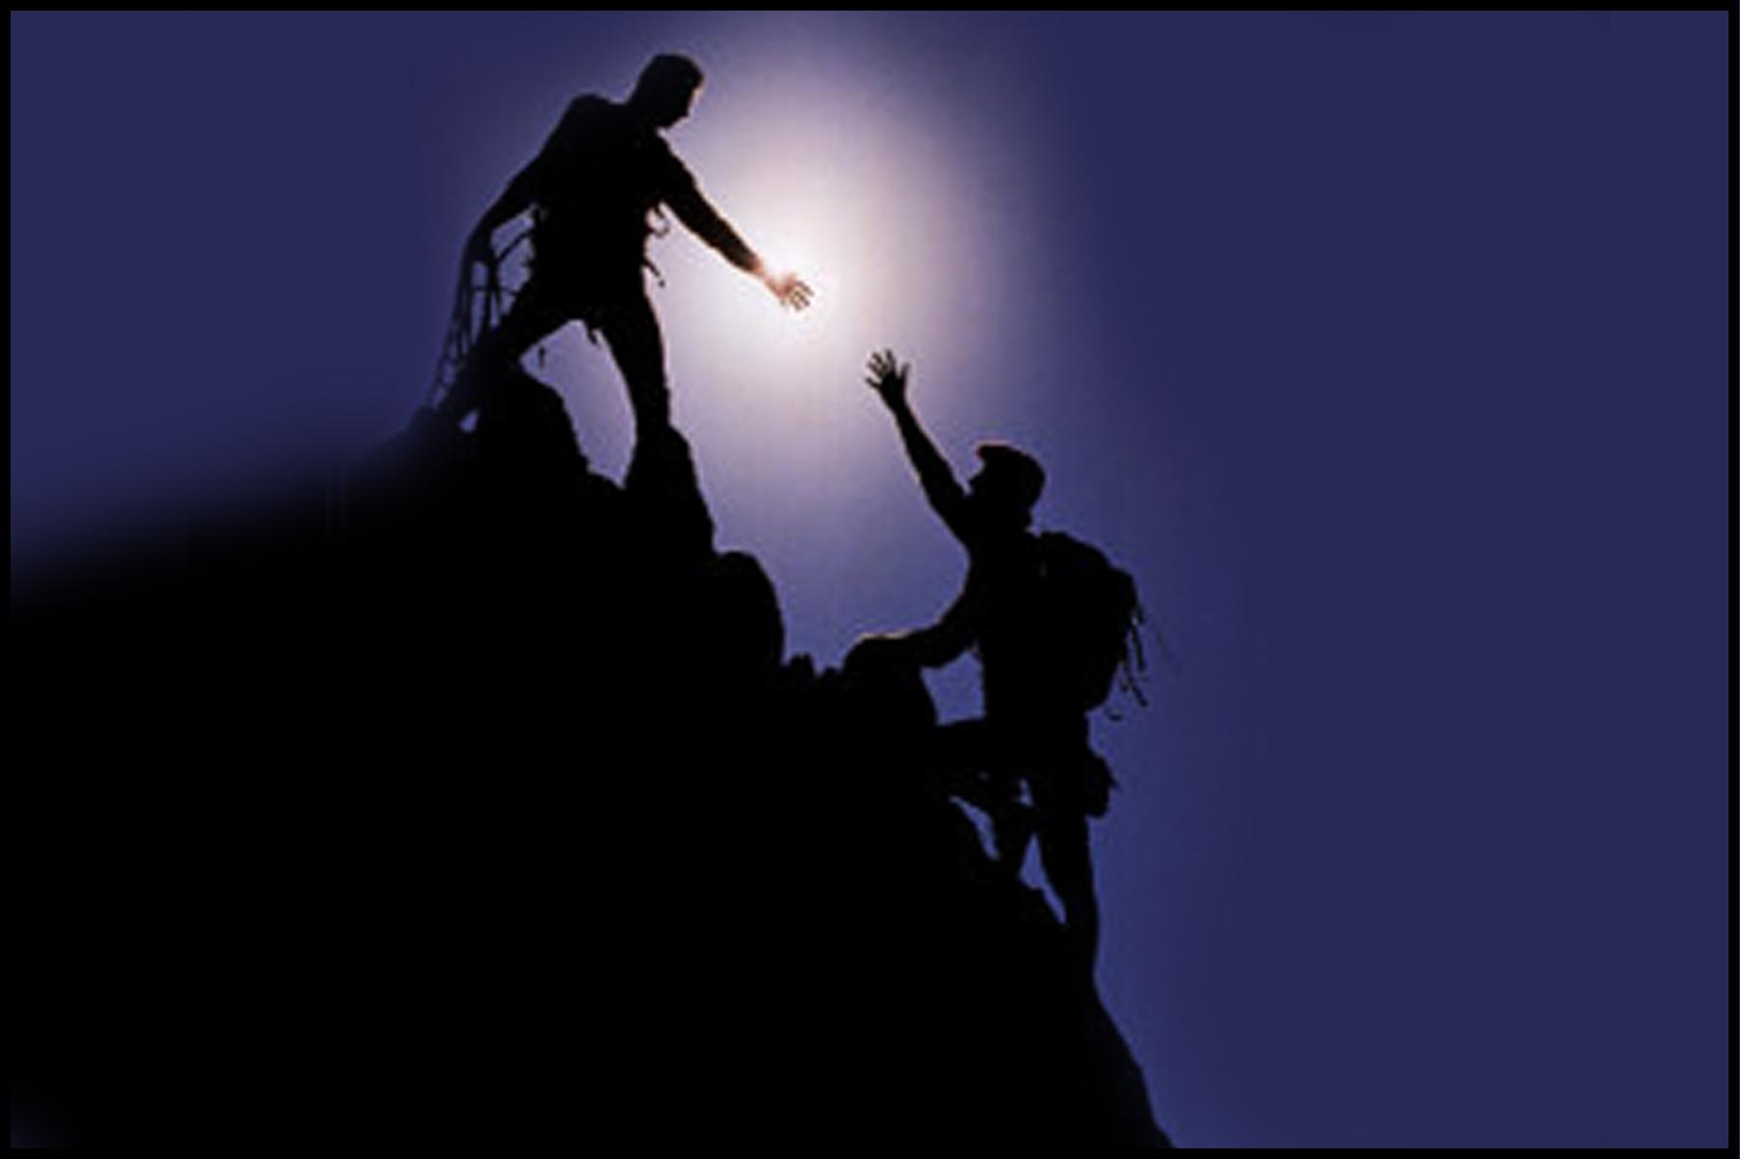
http://www.rethinkingyouthministry.com/2010_12_01_archive.html
http://www.closerdaybyday.info/2009/07/history-2-kings-1-5/
http://www.lfsl.net/sousmenus/espacecollegeFR.html
http://www.republiquelibre.org/cousture/DRAPO.HTM

Slide 29
était fatigué du voyage (Jean 4 :6)
eut soif (Jean 4 :10)
eut faim (Matthieu 4 :2)
fut triste (Marc 14 :34)
frémit et fut ému (Jean 11 :33)
… dans son humanité, il

Slide 30
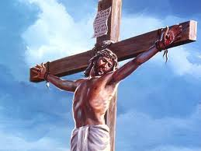
CONCLUSION
L’absence de la venue de Christ serait un chaos pour l’âme et la vie sociale ternirait au fil des siècles…
La venue de Christ nous prouve l’amour de Dieu pour l’humanité
La naissance et la résurrection démontrent
que cet amour est authentique et disponible
pour toi…
L’espérance en son amour démontre que tu peux
Vivre le sens de Noël, le pourquoi de sa venue
Revivre sur de nouvelles bases, sur une nouvelle source, avec un nouvel espoir pour ici et maintenant et pour la vie après la mort….
http://nonoetsisi.centerblog.net/743613-colombe

